Slide 1
Careleaver e.V. Von Careleavern für Careleaver Das Netzwerk für junge Menschen aus der Jugendhilfe
SGB VIII § 41 – Austausch zu Erfahrungen der bisherigen Praxis
EREV Forum 43-2023 10. Mai 2023 in Soest

Slide 2
Eine kurze Einführung
2014
Gründung des Vereins: Entstehung des Careleaver-Netzwerks aus dem Projekt „Higher Education without Family Support“ Uni Hildesheim
2019
Verein wird gefördert durch das BMFSFJ
Gründung der 1. Koordinierungsstelle in Freiburg
2023
Geschäftsführung

Slide 4
Angebote des Careleaver e.V.
bundesweite Netzwerktreffen (2x im Jahr, Fahrt- und Unterbringung werden vom Verein übernommen)
Workshops zu verschiedenen Themen
Beratung & Unterstützung & Community
Notfallfonds
Regionalgruppen
Chats und Arbeitsgruppen (WhatsApp und Signal)
Politische Lobbyarbeit für Careleaver
Newsletter
Webseite mit vielen Infos

Slide 5
Careleaver e.V. – unsere Anliegen
Stärkung der Rechte von jungen Menschen
Auflösung der normativen Eltern-Kind Beziehung
Verbesserung der Finanzleistungen für Careleaver
Stärkung der Partizipation in der stationären Jugendhilfe
Anerkennung des Übergang in die Selbstständigkeit als Prozess
Verbesserung von Bildungschancen und Förderung von bildungsuntypischen Werdegängen (z.B. internationale Freiwilligendienste)

Slide 6
Was erschwert Careleavern den Übergang?
Ende der Jugendhilfe erfolgt zu früh und abrupt - hier nochmal besonders auch der Blick auf (ehemalige) UMAs
Anhaltende rechtliche Beziehung zu den Eltern
fehlendes Bewusstsein in der Gesellschaft für die Situation von Careleavern

Slide 7
Auffassung über die Umsetzung des KJSG
Weiterhin viele Berichte über Maßnahmebeendigungen mit dem 18. Lebensjahr
Schwierige Verhandlungen über Maßnahmefortführung trotz Benennung des Bedarfs, z.B. Nachbetreuungen über Ehrenamt
Elternbezogene Leistungen blockieren nach wie vor
Jugendhilfe bis zum 27. Lebensjahr scheint immer noch utopisch
Die Verfahrenswege sind (noch) nicht geklärt – keine fachlichen Anweisungen z.B. für § 41a SGB VIII
Fachkräfte sind unsicher und können nicht ausreichend über Rechte der jungen Menschen aufklären
Hilfe für Ü18 oft i.V. mit Diagnosen und Diagnostik
Kostenheranziehung abgeschafft !

Slide 8
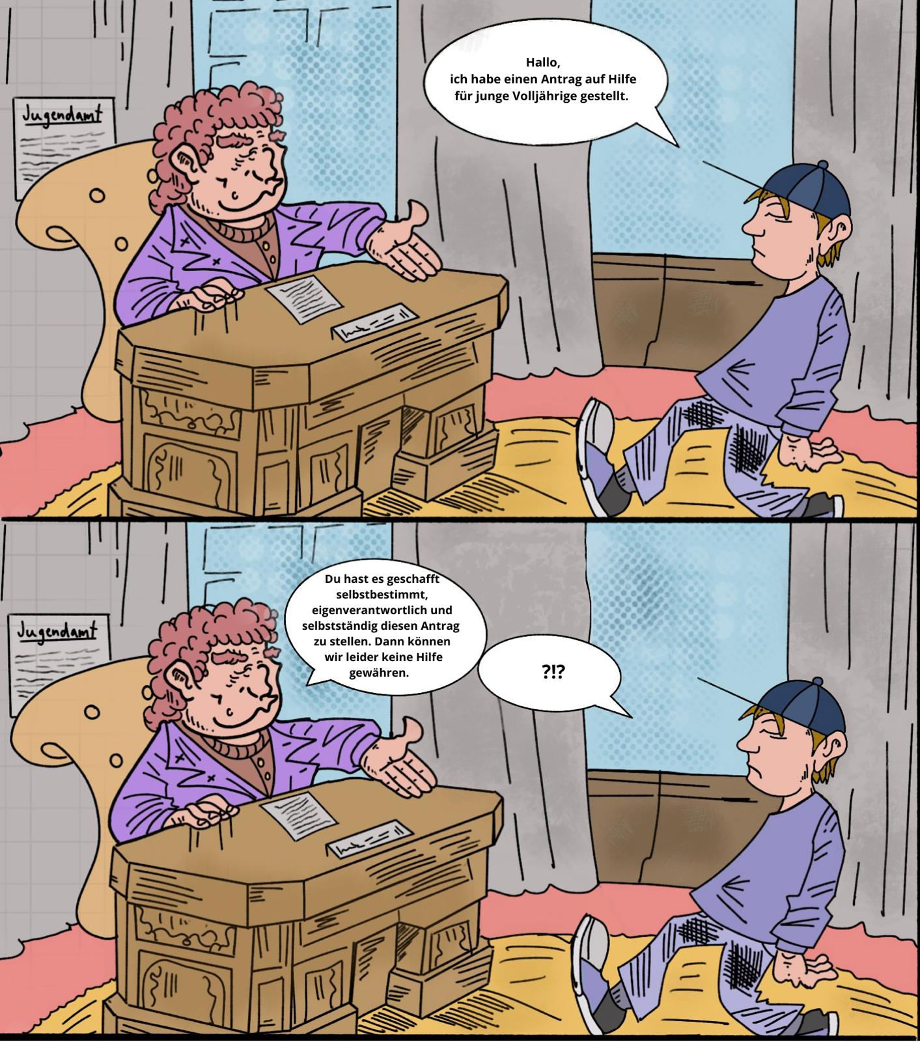
Kreative Unterstützung aus dem Umfeld
der Berliner Regionalgruppe des
Careleaver e. V., 2021

Slide 9
Stationäre Jugendhilfe als ‚Unterschätzter Raum‘
Schätzungen laut 16. Jugendbericht (2020)
Im Jahr 2014 gewählte Vertretungen in etwa 50% der Einrichtungen
Systematische Schulung und Vorbereitung noch deutlich darunter
? Sogenannte Pflegefamilien
? Selbstvertretungen von Eltern, denen Erziehungsfähigkeit abgesprochen wurde

Slide 10
Stationäre Jugendhilfe als ‚Unterschätzter Raum‘
Beispiele für Themen von Beteiligung laut 16. Jugendbericht (2020)
Regeln zum Handygebrauch
Ruhezeiten
Umgang mit Alkohol und Zigaretten
Umgang mit Briefgeheimnis
Auszahlung und Höhe des Taschengeldes
Essens- und Freizeitpläne

Slide 11
Stationäre Jugendhilfe als ‚Unterschätzter Raum‘ ?
Landesheimrat (LHR) Hessen seit 1994
Landesheimrat (LHR) Bayern seit 2010
Kinder- und Jugendhilfe Landesrat (KJLR) Brandenburg seit 2018
Jugend vertritt Jugend (JvJ) NRW seit 2019
Landesjugendhilferat (LJHR) Rheinland-Pfalz seit 2020
- Sachsen im Aufbau (Jugendkonferenz?)
Bundesnetzwerk der Interessenvertretungen (BUNDI)
Auch Verein Ehemaliger Heimkinder e. V., Momos, Careleaver e. V., ...

Slide 12
KJSG – Bisherige Arbeiten des Careleaver e.V.
Stellungnahmen zu:
Gesetzesentwurf KJSG (05-2021)
Abschaffung der Kostenheranziehung (06-2022)
Änderungsbedarf des LKJHG (09-2022)
Kindergrundsicherung (03-2023)
Drei Forderungen für den Reformprozess (05-2023)
Handlungsleitfäden/Hilfestellungen
Leitfaden §41a SGB VIII und Kriterienkatalog (04-2022)
Hilfestellung zur HPG-Vorbereitung (02-2023)

Slide 13
Weitere Arbeiten
Notfallfonds
Experten*Expertinnengespräch, z.B. Reform Vormundschaftsrecht (Bundestag), Thesenpapier zur Selbstvertretung mit IGFH
CLS-Careleaver Studie
Beteiligungsprozess der inklusiven Kinder- und Jugendhilfe (Selbstorganisation)
Netzwerkarbeit und –pflege
Buch-/(Fach-)Zeitschriftenbeiträge
Fachkonferenzen + Fachtage
Sachverständigenarbeit
Fachtage
Workshops zu verschiedenen Themen
Und Jugendhilfeausschüsse!

Slide 15
Was brauchen Careleaver:innen?
Zeit und Empowerment
Kontinuität und ‚einen sicheren Hafen‘
Verbesserung von Bildungschancen und Förderung von bildungsuntypischen Werdegängen (z.B. internationale Freiwilligendienste)
‚Careleaver:in Sein‘ als Rechtsstatus
Beratung und unabhängige Beschwerdemöglichkeiten für junge Menschen (= Bedarfsgerechtes Ombudswesen)
Umsetzung der Abschaffung der Kostenheranziehung
Partizipation

Slide 16
Vielen Dank
für Ihre
Aufmerksamkeit!
Kontakt
Careleaver e.V.
Koordinierungsstelle in Freiburg
Tel. 0761 45669242
info@careleaver.de
www.careleaver.de

